Slide 1

日常小现象
一人提水
两人抬水

Slide 2
小实验
——绳子吊钩码
一个力的作用效果
两个力的作用效果

Slide 3
第五节 力 的 合 成

Slide 4
几个基本概念
1、合力和分力
如果几个力同时作用时产生的作用效果与某一个力单独作用的效果相同，则这一个力就叫那几个力的合力，那几个力叫这一个力的分力.
2、力的合成：
求几个力的合力。
3、共点力：
几个力都作用在物体上的同一点或力的作用线相交于同一点，这几个力就叫共点力。
F₁
F₂
F₁
F₃
F₂

Slide 5
处理方法
——等效思想
等效代替
分力
合 力
力的合成

Slide 6
那么，分力和合力之间存在怎样的关系呢？力的合成又遵循什么规律?

Slide 7

最简单的力合成问题
F₁=4N
0
F₂=3N
F_{合}=F₁+F₂=7N
两个分力同向相加

Slide 8

最简单的力合成问题
F₂=3N
0
F₁=4N
F_{合}=F₁-F₂=1N
两个分力反向相减

Slide 9
力的合成规律
4、方向在同一直线上的几个力的合成运算
同向相加
使用直接加减的方法
反向相减
?
问题磁场
若两个分力的方向不在同一直线上呢?

Slide 10
你能设计一个实验探寻出合力与分力的关系吗？
想一想

Slide 11
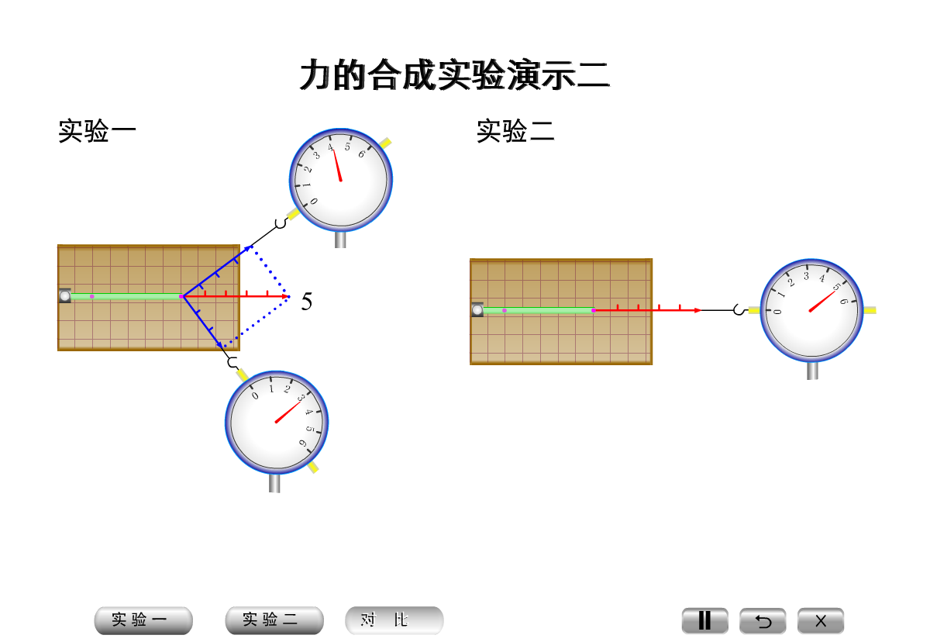

Slide 12
力的合成规律
5、方向不在同一直线上的两个力的合成运算
——遵循平行四边形定则
如果用表示两个共点力F₁和F₂的线段为邻边做平行四边形，那么，合力F的大小和方向就可以用这两个邻边之对角线表示出来，这就叫做力的平行四边行定则。
F₂
F_{合}
F₁
分力
邻边
合力
对角线

Slide 13
注意：同一直线上力的合成是平行四边形定则应用的特例。
想一想
若已知两个分力的大小和方向，如何运用平行四边形定则求出合力的大小和方向？

Slide 14
力的合成规律
1、作图法(即力的图示)求合力
例：已知F₁=30N，方向水平向右F₂=40N，方向竖直向上，求F_{合}=？
F₂
F_{合}
大小F_{合}=10X5N=50N
10N
方向：与F₁成53°斜向右上方
53⁰
F₁

Slide 15
作图时的注意事项：
（1）合力、分力要共点，实线、虚线要分清；
（2）合力、分力的标度要相同，作图要准确；
（3）对角线要找准；
（4）力的箭头别忘画。

Slide 16
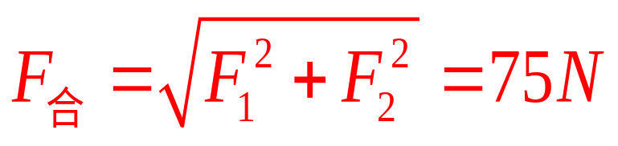
力的合成规律
2、计算法求合力
上例中根据平行四边形定则可作出下图:
F_{合}
由直角三角形可得
F₂
方向：与F₁成θ=arcsin(4/5)斜向右上方
θ
F₁

Slide 17
?
问题磁场
若物体受到两个以上的共点力作用又该如何求它们的合力?

Slide 18
F_{合}
多个力的合成
F₂
F₃
F₄
F₁
0
先求F₁和F₂的合力F₄，再求F₄与F₃的合力F_{合}。

Slide 19
思考题
多个力的合成
F₅
F₃
F₂
F₂
F₃
F₂
F₃
F₁
0
首尾相接法

Slide 20
讨论
合力与分力及两分力的夹角之间大小变化有什么关系呢？
1、已知两个共点力F₁=10N和F₂=8N，试用作图法求出它们之间的夹角θ=0°、60 ° 、90° 、150° 、180°时合力F_{合}的大小。
动一动
2、若已知F₁=F₂=10N，且它们之间的夹角θ=120°，则合力F_{合}=？
（分组完成）

Slide 21
重要结论
1、当两分力大小一定时，两分力之间的夹角变小合力变大，夹角变大合力变小。
（即θ↑→F_{合}↓，θ↓→ F_{合}↑）

Slide 22
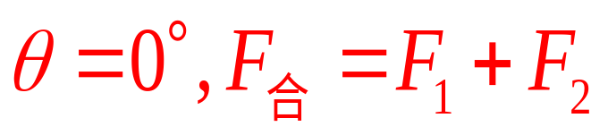
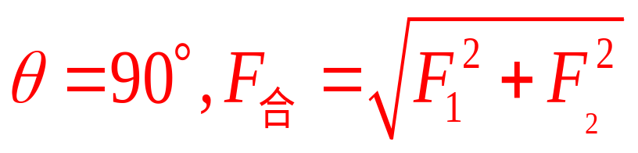
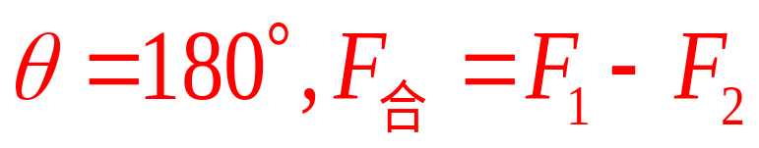
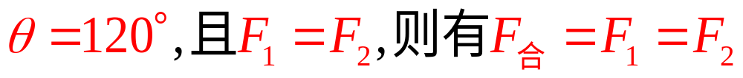
重要结论
2、合力可以大于分力，也可以小于分力，还可以等于分力。
特例：
（最大值）
（最小值）
取值范围：
|F₂-F₁|≤F_{合}≤ |F₁+F₂|

Slide 23
课堂小结
等效性
大小关系
合力与分力
独立性
遵循规律

Slide 24
1、下列关于分力与合力的说法中正确的是( )
A.分力与合力同时作用在物体上
B.分力同时作用于物体时产生的效果与合力单独作用于物体时产生的效果相同
C.合力总是大于分力
D.两个分力夹角在0°到180°之间时，夹角越大，合力越小
BD

Slide 25
2、作用在物体上的两个力，F₁=10N，F₂=2N。若它们之间的夹角可任意，那么它们的合力可能是（ ）
A.8N B.11N C.0N D.1N
AB
3、三个共点力的大小分别为2N、3N、4N,则它们的合力的最大值是_________,最小值是____________.若三个力分别为2N、3N、6N呢？

Slide 26
4.一个重为20N的物体置于光滑的水平面上,当用一个F=5N的力竖直向上拉该物体时，如图所示,物体受到的合力为 ( )
A.15N B.25N C.20N D.0
D
F
5、有三个力F1=2N,F2=4N,F3=4N互成120°角,则其合力大小为__________.

